Slide 1
Po co nam wektorowe bazy danych?
Krzysztof Joachimiak
CEVA Logistics
Notes:
Prezentacja musi być syntetyczna

Slide 2
Wyszukiwanie a rodzaj danych
Baza SQL-owa
SELECT brand, model
FROM cars
WHERE hp > 200 and type = ‘sportscar’
Możemy dość łatwo wyszukiwać podobne obiekty/encje w bazie danych, jeśli mamy do dyspozycji ustandaryzowany zestaw pól/atrybutów.
Porównywanie obiektów odbywa się na np. na podstawie dopasowania ciągu znaków, porównywaniu wartości liczbowych itp.
MongoDB
db.cars.find({
brand: { $in: [ "Renault", "Citroen"]}
})

Slide 3
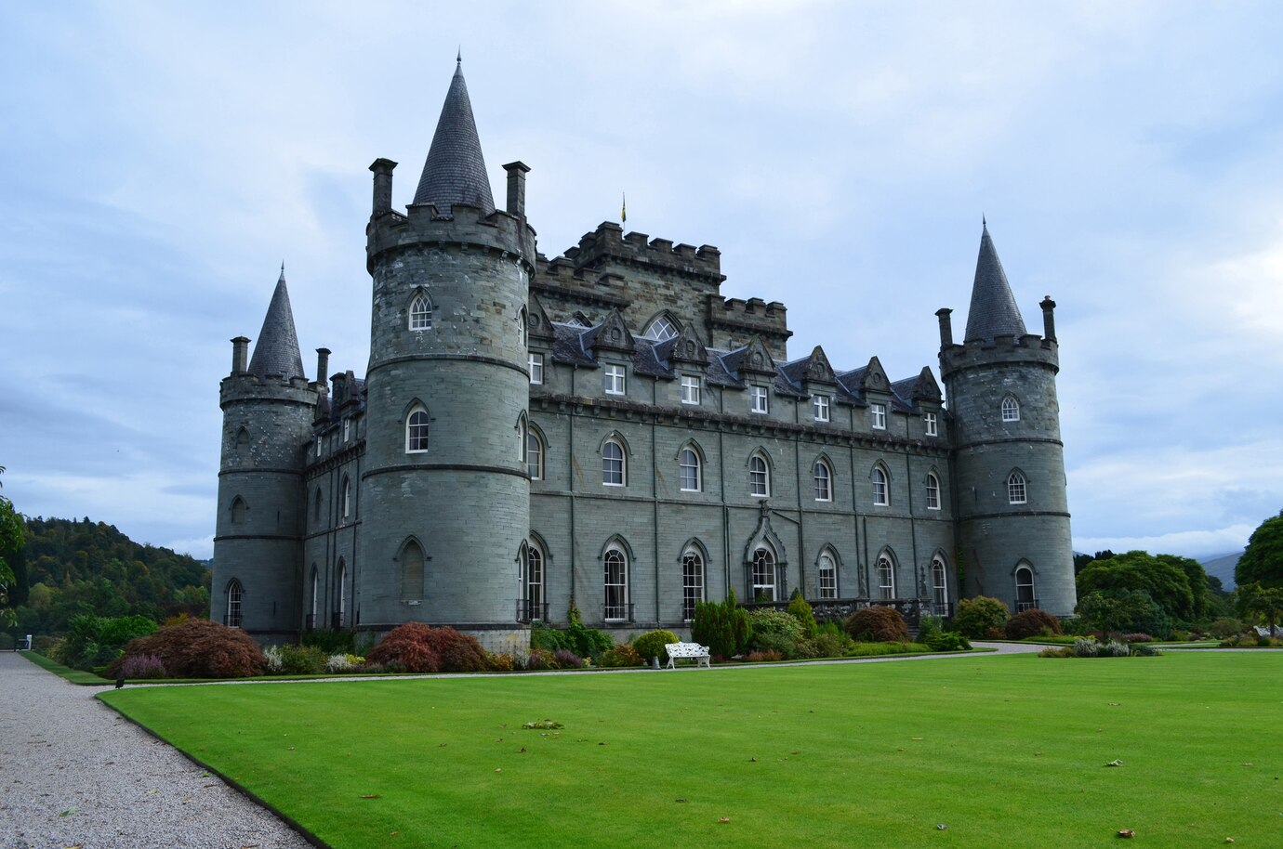
Znajdowanie podobnych obiektów
“Wino do wołowiny”
“zamek”
Podobne znaczenie, ale inne słowa - jak ocenić podobieństwo?
?
{“description”: “Wino to doskonale pasuje do czerwonego mięsa.”}
Na jakiej podstawie porównywać ze sobą różne obrazy albo porównać obraz z tekstem?
Notes:
Patrz: https://weaviate.io/blog/vector-embeddings-explained
Standardowe metody wyszukiwanie podobnego tekstu i podobnych obrazów
Introduction to Vector Search for Developers | Pinecone
Ale jak znaleźć obiekty podobne w przypadku tekstu lub obrazów?

Slide 4
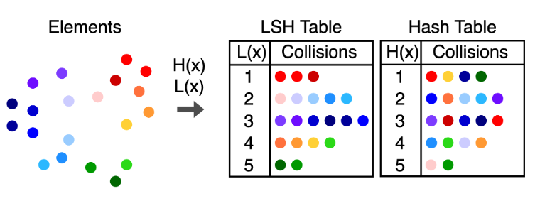
Rozwiązania?
Najpierw przekształcamy zarówno zapytania jak i naszą bazę danych do innej, łatwiejszej w użyciu reprezentacji
“zamek”
Metadane
Embedding
zamek
Fingerprinting Haszowanie
samochód.jpg
szkocki_zamek.png
“zamek”
czarny_kot.jpg
Notes:
https://datascience.stackexchange.com/questions/60817/document-embedding-vs-locality-sensitive-hashing-for-document-clustering
https://randorithms.com/2019/09/19/Visual-LSH.html
https://towardsdatascience.com/fast-near-duplicate-image-search-using-locality-sensitive-hashing-d4c16058efcb
https://towardsdatascience.com/understanding-locality-sensitive-hashing-49f6d1f6134

Slide 5
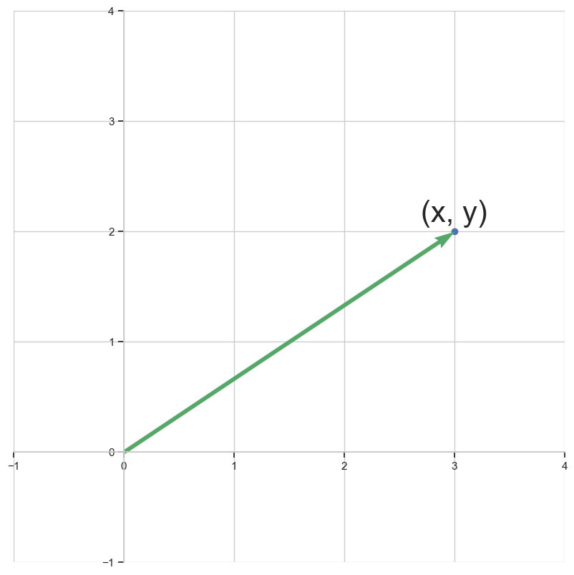
Wektory - przypomnienie
Wektor [x, y] interpretujemy jako:
tablicę liczbę [x, y]
punkt o współrzędnych (x, y)
wektor (“strzałka”) prowadząca od początku układu współrzędnych do punktu (x, y)
Wektory embedding, jak już zostało to wspomniane, zwykle będą miały co najmniej kilkaset wymiarów.
Z oczywistych względów wizualizacje będziemy jednak robić na płaszczyźnie lub w trójwymiarze.
x
Notes:
Tutaj ważne są dwie uwagi:
Wektor jako punkt i “strzałka” - przyda się w kontekście miar
Płaszczyzna - na niej będą uproszczone wizualizacje (T-SNE itp.)
Rozważyć inne oznaczenia wektrów (a1, a2) A <- aktualne może być mylące

Slide 6
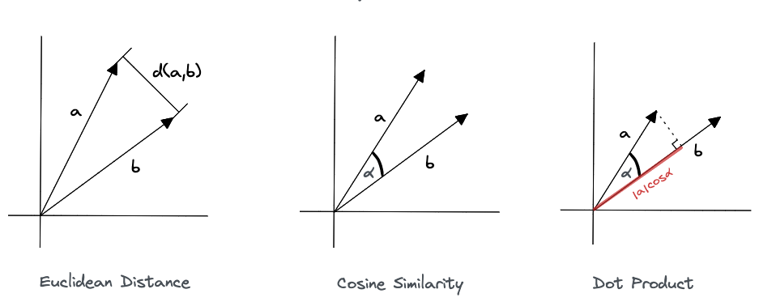
Miary podobieństwa wektorów
Te trzy miary podobieństwa są najbardziej popularne i występują we wszystkich wektorowych bazach danych.
Źródło: Vector Similarity Explained | Pinecone
Notes:
Similarity Metrics in Vector Databases - wwwinsights.com
Which vector similarity metric should I use? (imaurer.com)
Vector Similarity Explained | Pinecone
hnswlib/ALGO_PARAMS.md at master · nmslib/hnswlib (github.com)
[Feature Request]: Add support for different similarity/distance method for `collection.query()` · Issue #588 · chroma-core/chroma (github.com)
Chromadb hsnw:space
Into the Wild: Machine Learning In Non-Euclidean Spaces · Stanford DAWN
Distance Metrics in Vector Search | Weaviate - vector database
https://stats.stackexchange.com/questions/146221/is-cosine-similarity-identical-to-l2-normalized-euclidean-distance
Locality Sensitive Hashing (LSH): The Illustrated Guide | Pinecone
Najpopularniejsze:
L2
Cosine distance
Dot product
Metryki:
Czy przestrzeń jest znormalizowana?
Najczęściej będziemy używać cosine simlarity (Which vector similarity metric should I use? (imaurer.com))
Vector Similarity Explained | Pinecone
\mathbf{a} \cdot \mathbf{b} = \sum_{i=1}^{n}a_i b_i = |\mathbf{a}||\mathbf{b}|\cos\alpha
\cos \alpha = \frac{\mathbf{a} \cdot \mathbf{b}}{\left \| \mathbf{a} \right \| \left \| \mathbf{b} \right \|}
Cosine vs Euclidean:
https://github.com/filipradenovic/cnnimageretrieval-pytorch/issues/40
https://cmp.felk.cvut.cz/~radenfil/publications/Radenovic-TR-2019-01.pdf
https://www.reddit.com/r/MachineLearning/comments/p4hja2/d_reason_behind_low_performance_of_cosine/
https://gowrishankar.info/blog/introduction-to-contrastive-loss-similarity-metric-as-an-objective-function/
https://www.picsellia.com/post/an-in-depth-guide-to-contrastive-learning-in-ai
https://datascience.stackexchange.com/questions/27726/when-to-use-cosine-simlarity-over-euclidean-similarity
https://stats.stackexchange.com/questions/341535/curse-of-dimensionality-does-cosine-similarity-work-better-and-if-so-why

Slide 7
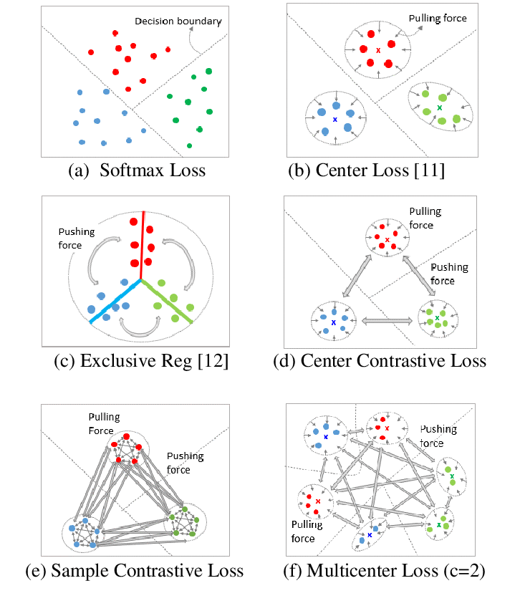
Model do embeddingów
Za pomocą odpowiedniej funkcji straty zachęcamy model do umieszczania podobnych obiektów blisko siebie, a niepodobnych - daleko od siebie.
Patrz:
Metric learning
Contrastive learning
Źródło obrazka: Regularization of Deep Neural Network With Batch Contrastive Loss
Notes:
Ogólna definicja embeddingu mówi o tym, że jest to odwzorowanie, które zachowuje własności danego obiektu.
Cross-entropy do embeddingów:
Rethinking Few-Shot Image Classification: a Good Embedding Is All You Need?
A Metric Learning Reality Check
A unifying mutual information view of metric learning: cross-entropy vs. pairwise losses
Using Cross Entropy for Metric Learning
… a nawet MSE:
MSE∗∗: Multi-modal semantic embeddings for datasets with several positive matchings∗
Making Monolingual Sentence Embeddings Multilingual using Knowledge Distillation
Contrastive Learning:
https://lilianweng.github.io/posts/2021-05-31-contrastive/
https://www.v7labs.com/blog/contrastive-learning-guide
MTEB: Massive Text Embedding Benchmark
Full Guide to Contrastive Learning
ContrastNet: A Contrastive Learning Framework for Few-Shot Text Classification
Contrastive Learning for Natural Language Processing
A Contrastive Framework for Neural Text Generation
Contrastive Learning in NLP
New contrastive-learning methods for better data representation
Contrastive Learning without Negative Pairs | by Shuchen Du | Geek Culture | Medium
https://media.springernature.com/full/springer-static/image/art%3A10.1038%2Fs42256-022-00447-x/MediaObjects/42256_2022_447_Fig1_HTML.png
Losses - Sentence-Transformers
Text and Code Embeddings by Contrastive Pre-Training
https://towardsdatascience.com/metric-learning-loss-functions-5b67b3da99a5
https://medium.com/self-supervised-learning/introduction-to-self-supervised-learning-ssl-e556b9139617
https://gombru.github.io/2019/04/03/ranking_loss/
https://medium.com/@jyotsana.cg/deep-metric-learning-supervised-approaches-f5555c57a888
https://huggingface.co/blog/MarkusStoll/embeddings-during-fine-tuning-of-vision-transform
https://hav4ik.github.io/articles/deep-metric-learning-survey#what-is-sota
https://www.reddit.com/r/MLQuestions/comments/10ohrqo/understanding_the_clip_loss_function/
https://arxiv.org/pdf/2202.06709.pdf
https://minimizeregret.com/post/2020/04/26/are-you-sure-this-embedding-is-good-enough/
https://www.sciencedirect.com/science/article/pii/S1566253521001913
https://stackoverflow.com/questions/27860652/word2vec-negative-sampling-in-layman-term
https://aclanthology.org/2021.acl-long.429.pdf
https://stats.stackexchange.com/questions/497825/what-is-the-relationship-between-embeddings-and-deep-metric-learning
https://proceedings.neurips.cc/paper_files/paper/2017/file/50cf0763d8eb871776d4f28b39deb564-Paper.pdf
https://www.reddit.com/r/StableDiffusion/comments/zxkukk/detailed_guide_on_training_embeddings_on_a/
https://community.openai.com/t/is-there-any-information-about-how-to-train-text-embedding-ada-002-model/315021
https://markovate.com/blog/master-embeddings/
https://arxiv.org/pdf/2304.12210.pdf
Inne:
https://proceedings.neurips.cc/paper/2021/file/cbcb58ac2e496207586df2854b17995f-Paper.pdf

Slide 8
Model do embeddingów
Samolot na pasie startowym
Samolot na lotnisku
Krowa na pastwisku
W tym przypadku mamy model multimodalny (obrazy + tekst), ale oczywiście moglibyśmy tu mieć np. same obrazy
Notes:
Ogólna definicja embeddingu mówi o tym, że jest to odwzorowanie, które zachowuje własności danego obiektu.
Cross-entropy do embeddingów:
Rethinking Few-Shot Image Classification: a Good Embedding Is All You Need?
A Metric Learning Reality Check
A unifying mutual information view of metric learning: cross-entropy vs. pairwise losses
Using Cross Entropy for Metric Learning
… a nawet MSE:
MSE∗∗: Multi-modal semantic embeddings for datasets with several positive matchings∗
Making Monolingual Sentence Embeddings Multilingual using Knowledge Distillation
Contrastive Learning:
https://lilianweng.github.io/posts/2021-05-31-contrastive/
https://www.v7labs.com/blog/contrastive-learning-guide
MTEB: Massive Text Embedding Benchmark
Full Guide to Contrastive Learning
ContrastNet: A Contrastive Learning Framework for Few-Shot Text Classification
Contrastive Learning for Natural Language Processing
A Contrastive Framework for Neural Text Generation
Contrastive Learning in NLP
New contrastive-learning methods for better data representation
Contrastive Learning without Negative Pairs | by Shuchen Du | Geek Culture | Medium
https://media.springernature.com/full/springer-static/image/art%3A10.1038%2Fs42256-022-00447-x/MediaObjects/42256_2022_447_Fig1_HTML.png
Losses - Sentence-Transformers
Text and Code Embeddings by Contrastive Pre-Training
https://towardsdatascience.com/metric-learning-loss-functions-5b67b3da99a5
https://medium.com/self-supervised-learning/introduction-to-self-supervised-learning-ssl-e556b9139617
https://gombru.github.io/2019/04/03/ranking_loss/
https://medium.com/@jyotsana.cg/deep-metric-learning-supervised-approaches-f5555c57a888
https://huggingface.co/blog/MarkusStoll/embeddings-during-fine-tuning-of-vision-transform
https://hav4ik.github.io/articles/deep-metric-learning-survey#what-is-sota
https://www.reddit.com/r/MLQuestions/comments/10ohrqo/understanding_the_clip_loss_function/
https://arxiv.org/pdf/2202.06709.pdf
https://minimizeregret.com/post/2020/04/26/are-you-sure-this-embedding-is-good-enough/
https://www.sciencedirect.com/science/article/pii/S1566253521001913
https://stackoverflow.com/questions/27860652/word2vec-negative-sampling-in-layman-term
https://aclanthology.org/2021.acl-long.429.pdf
https://stats.stackexchange.com/questions/497825/what-is-the-relationship-between-embeddings-and-deep-metric-learning
https://proceedings.neurips.cc/paper_files/paper/2017/file/50cf0763d8eb871776d4f28b39deb564-Paper.pdf
https://www.reddit.com/r/StableDiffusion/comments/zxkukk/detailed_guide_on_training_embeddings_on_a/
https://community.openai.com/t/is-there-any-information-about-how-to-train-text-embedding-ada-002-model/315021
https://markovate.com/blog/master-embeddings/
https://arxiv.org/pdf/2304.12210.pdf
Inne:
https://proceedings.neurips.cc/paper/2021/file/cbcb58ac2e496207586df2854b17995f-Paper.pdf

Slide 9
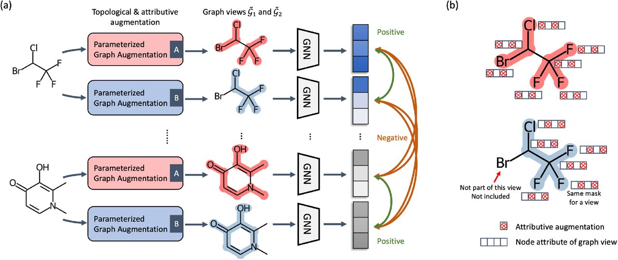
Różnorodność dziedzin
Źródło: Molecular Graph Contrastive Learning with Parameterized Explainable Augmentations
Notes:
Inne dziedziny:
Improving Molecular Contrastive Learning via Faulty Negative Mitigation and Decomposed Fragment Contrast
Efficient DNA Embedding with TensorFlow | by Hannes Bretschneider | Medium
Graph Representation Learning: A Survey

Slide 10
Wektorowe bazy danych
Model
Zapewnia uporządkowanie danych
Wektorowa baza danych
Dostarcza narzędzi do efektywnego przeszukiwania dużych kolekcji => indeksy wektorowe
Kolekcja w wektorowej bazie danych zawiera elementy składające się z:
obiektu oryginalnego lub odnośnika do niego (np. URL do obrazka)
Wektora przypisanego do tego obiektu
“zamek”
“zamek”

Slide 11
Indeksy wektorowe
Approximate k-Nearest Neighbors (ANN)
Flat index
(oryginalne wektory)
Hash-based indexing
Tree-based indexing
Graph-based indexing
Cluster indexing
Locality Sensitive-Hashing
ANNOY
Hierarchical Navigable Small Worlds (HNSW)
Product Quantization
Przykłady algorytmów z danej grupy
Algorytmy te mogą być również ze sobą łączone np. podejście IndexIVFPQ + HSNW używa grafów, kwantyzacji oraz funkcji haszującej.
Notes:
Nearest Neighbor Indexes for Similarity Search | Pinecone
Vector Indexing | Weaviate - vector database
What is a Vector Index? An Introduction to Vector Indexing (datastax.com)
Vector Index Basics and the Inverted File Index - Zilliz Vector database blog
Locality Sensitive Hashing (LSH): The Illustrated Guide | Pinecone
Similarity Search, Part 1: kNN & Inverted File Index | by Vyacheslav Efimov | Towards Data Science
ANN (Approximate Nearest Neighbor) | Ignite Documentation (apache.org)
ChromaDB vs Elasticsearch: A Technical Comparison for Vector Search (capellasolutions.com)
erikbern/ann-benchmarks: Benchmarks of approximate nearest neighbor libraries in Python (github.com)
Lecture-10-tree-hash-index (duke.edu)
Klasyfikacja pochodzi z tej strony:
Vector Index Basics and the Inverted File Index - Zilliz Vector database blog
Inna klasyfikacja: Vector databases (3): Not all indexes are created equal (thedataquarry.com)
Approximate Nearest Neighbor Search Indexes [experimental] | ClickHouse Docs
A Comprehensive Survey and Experimental Comparison of Graph-Based Approximate Nearest Neighbor Search (arxiv.org)
Approximate Nearest Neighbors. And where to find them using Product… | by Harshit Sharma | Towards AI
More-efficient approximate nearest-neighbor search - Amazon Science

Slide 12
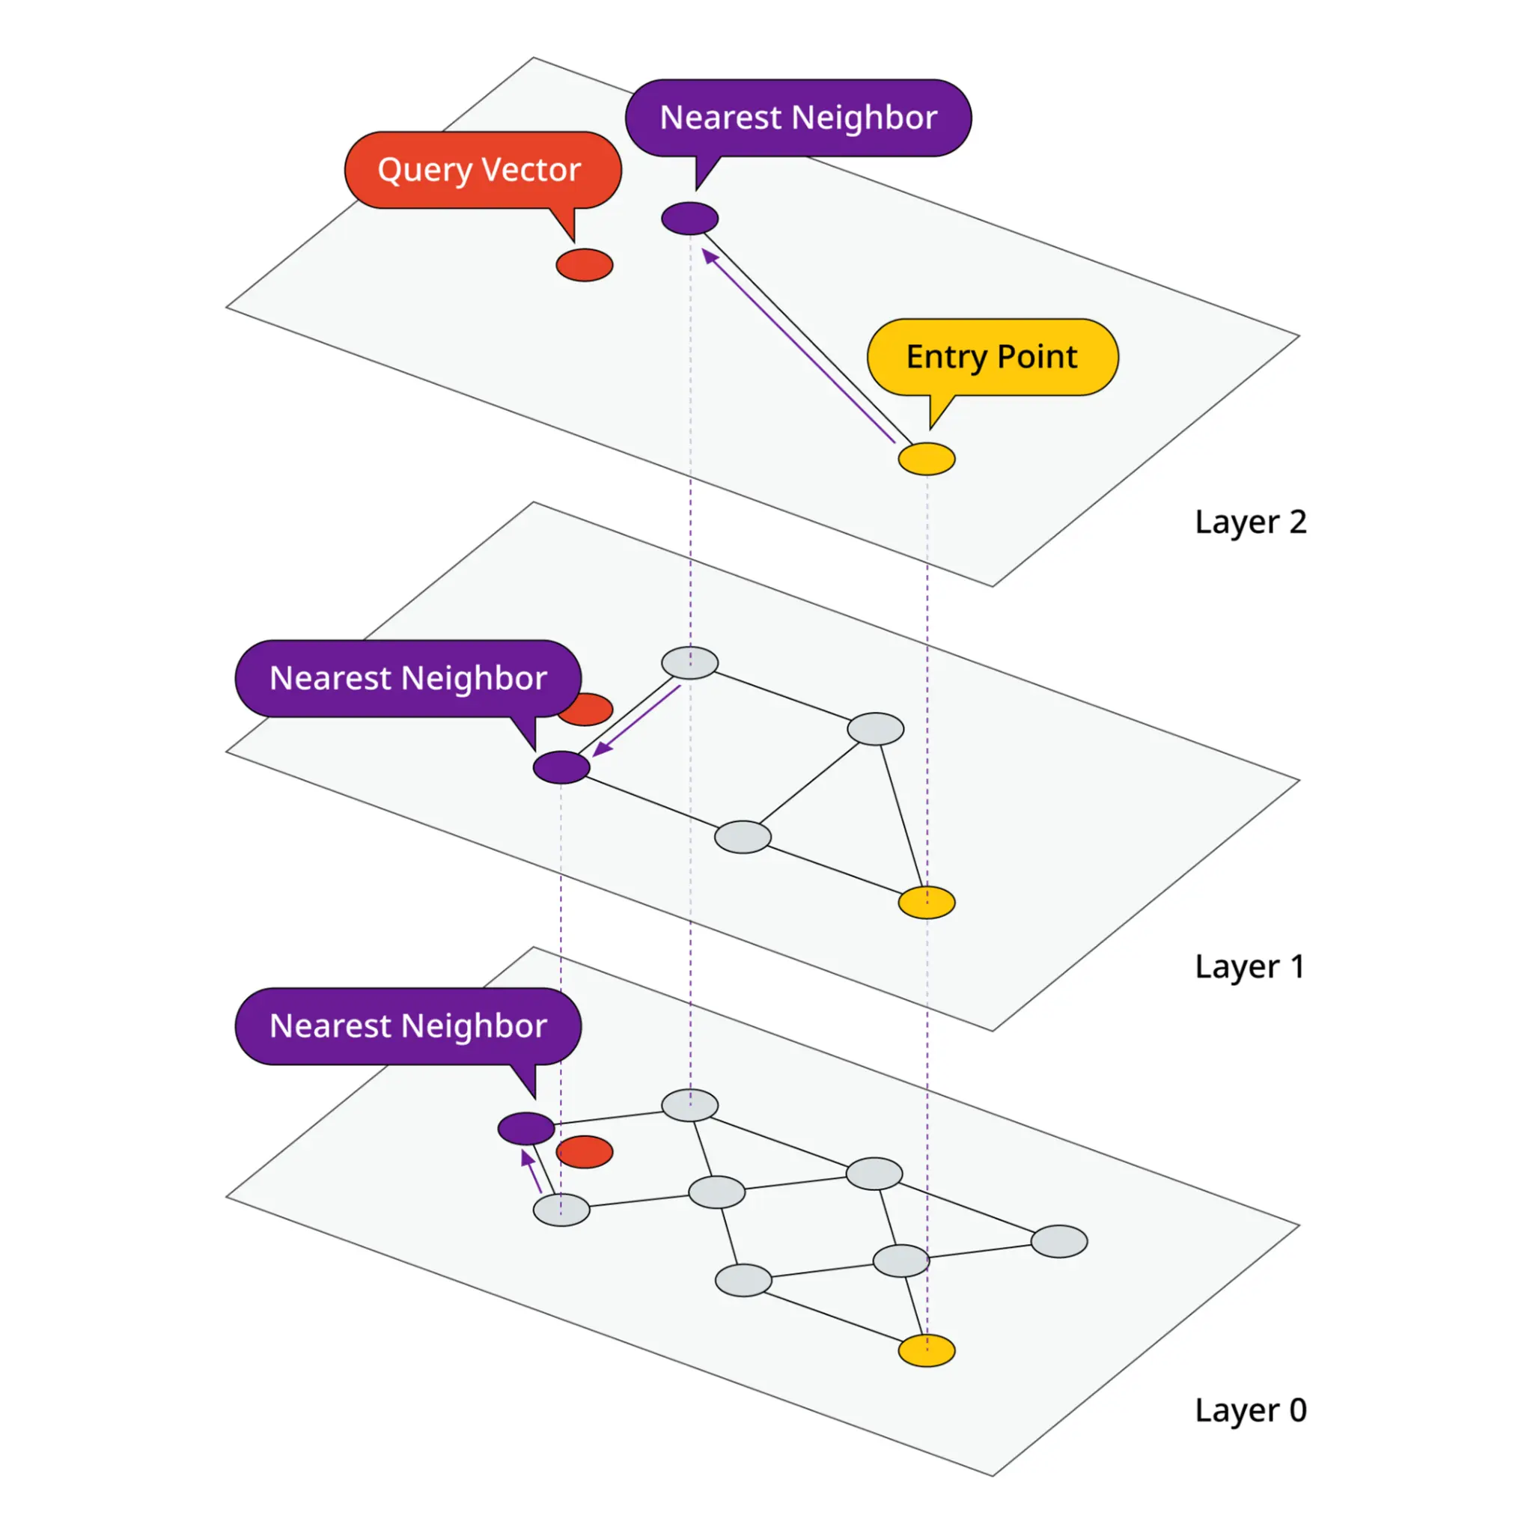
Hierarchical Navigable Small Worlds
Ten sposób przeszukiwania działa na zasadzie “uszczegółowiania kategorii”.
W najwyższej warstwie zaczynamy od losowo wybranego punktu i sprawdzamy, który z sąsiednich wektorów znajduje się najbliżej wektora zapytania.
W ten sposób wybieramy punkt wejścia do następnej warstwy.
Notes:
Similarity Search, Part 3: Blending Inverted File Index and Product Quantization | by Vyacheslav Efimov | Towards Data Science
Similarity Search, Part 4: Hierarchical Navigable Small World (HNSW) | by Vyacheslav Efimov | Towards Data Science
Similarity Search with IVFPQ. Find out how the inverted file index… | by Peggy Chang | Towards Data Science
[1603.09320] Efficient and robust approximate nearest neighbor search using Hierarchical Navigable Small World graphs (arxiv.org)
Hierarchical Navigable Small Worlds (HNSW) | Pinecone
Hnsw Real time Index Detailed Design · vearch/vearch Wiki (github.com)
nsw (ethen8181.github.io)

Slide 13
Retrieval Augmented Generation
Generator
(LLM)
Kto jest prezydentem USA?
Prezydentem USA jest Joe Biden.
Duży model językowy ma tylko sformułować odpowiedź, informacja jest wyszukiwana przez wektorową bazę danych
Joe Biden jest 46. Prezydentem Stanów Zjednoczonych. Objął urząd 20 stycznia 2021 r.
Znajdujemy dokument najbardziej podobny do naszego zapytania.
Notes:
Retrieval Augmented Generation (RAG) | Prompt Engineering Guide (promptingguide.ai)
RA-CM3 - Retrieval-augmented Multimodal Modeling (stanford.edu)
Retrieval Augmented Generation (RAG): The Solution to GenAI Hallucinations | Pinecone
Nazywany czasem Generative Search

Slide 14
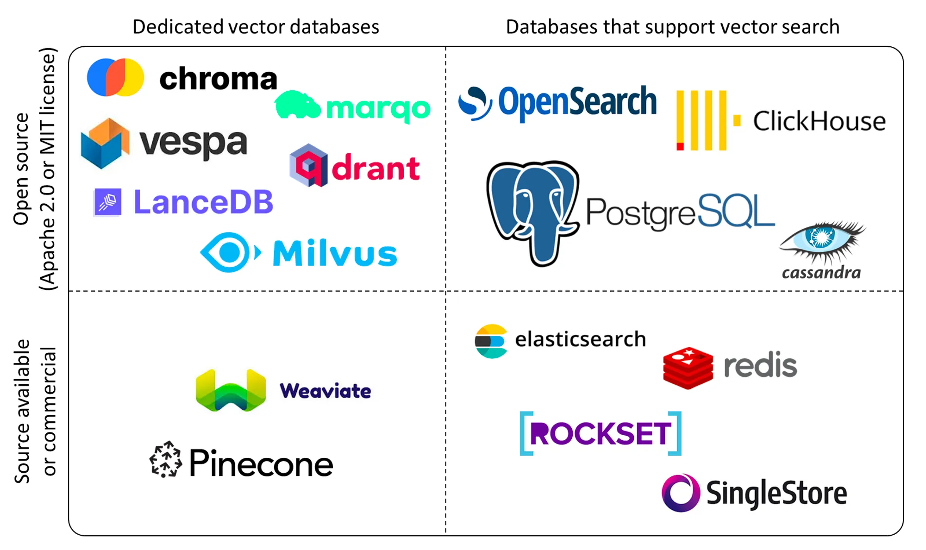
Panorama wektorowych baz danych
Notes:
https://thedataquarry.com/posts/vector-db-1/#timeline
Rodzaje operacji:
Generative search (Weaviate) - zwróć odpowiedź w języku naturalnym
Hybrid search
Similarity search:
What is Similarity Search? | Pinecone
All You Need to Know about Vector Databases and How to Use Them to Augment Your LLM Apps | by Dominik Polzer | Sep, 2023 | Towards Data Science
Hierarchical Navigable Small Worlds (HNSW) | Pinecone
DeepJoin: Joinable Table Discovery with Pre-trained Language Models (arxiv.org)
cozodb (github.com)

Slide 15
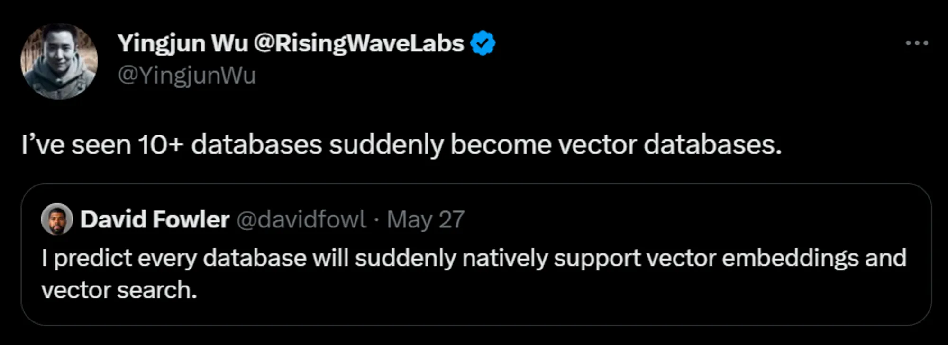
Czy warto inwestować swój czas
(i pieniądze)?
Why You Shouldn’t Invest In Vector Databases?, Yingjun Wu (Medium)
Notes:
Hybrid Search Explained | Weaviate - vector database
Haystack US 2023 - Roie Schwaber Cohen: Better Semantic Search with Hybrid (Sparse-Dense) Search - YouTube

Slide 16
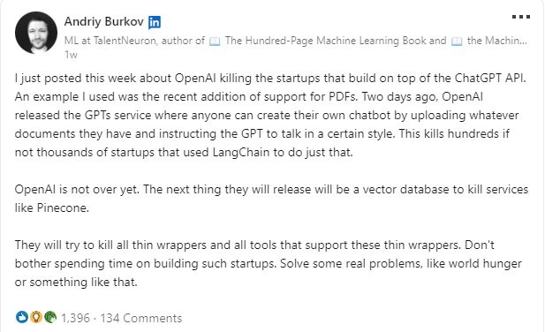
Czy warto inwestować swój czas
(i pieniądze)?

Slide 17
Dziękujemy!
Pytania?
Odwiedź naszą stronę: airrival.pl
Wykorzystano szablon ze Slidesgo,
grafiki z Flaticon oraz z Freepik
Please keep this slide for attribution

